Slide 1
Цветы Хохломы
МАОУ «Гимназия «Новоскул»
Занятие по программе «Основы компьютерного дизайна»
Педагог дополнительного образования
Прокопьева Татьяна Александровна
Великий Новгород
2011

Slide 2
Тема занятия: Изменение цвета в редакторе Paint
Цели занятия
Ознакомить с историей возникновения и особенностями хохломской росписи на примерах иллюстраций, исследуя возможность передачи цвета в изображения фрагментов данной росписи средствами редактора Paint.
Задачи занятия
Обучающие – формировать графическое умения в рисовании кистью декоративного мотива;
Развивающие – расширить знания о народном декоративно-прикладном искусстве;
Воспитательные – формировать бережное отношение к культурному наследию нашей страны

Slide 3
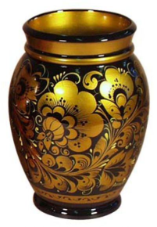
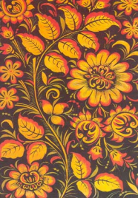
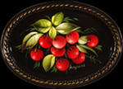
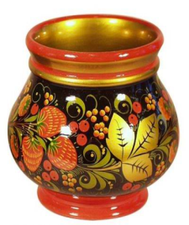
Давайте вспомним, что же мы умеем!
Задание на интерактивной доске: Сделай две картинки одинаковыми с помощью инструментов «Заливка» и ... Какой ещё инструмент необходим для точного выбора необходимого цвета?
Хохлома
Хохлома ты моя золотая, Твой характер цветист без прикрас, Над Россией жар-птицей взлетая, Ты волнуешь придирчивый взгляд. Чтоб светлели суровые лица, Украшай вдохновенно дома, Чудодействуй в веках, мастерица, Золотая моя Хохлома!
Задание: Выбери из ряда предложенных фрагментов хохломскую роспись.
Задание: Назови элементы росписи и их характерные особенности.
Какие инструменты графического редактора помогут выполнить эту роспись ?

Slide 4
Практическая часть. Подарим друг другу радость!
Инструкционно-технологическая карта
Диагностика результативности занятия.
Откройте редактор Paint.
Нарисуйте контуры волшебных цветов или воспользуйтесь готовыми шаблонами.
Выполните заливку, изменяя цвета палитры.
Добавьте детали, закончите рисунок.
Давайте полюбуемся нашими работами.
Как вы думаете, почему нам всем стало теплее и радостней?
Как вы думаете, кому лучше удалось передать тепло хохломской росписи?
Какие приемы автор применил в своей работе?
Кто хочет в дальнейшем применить этот приём в своих работах?

